Slide 1
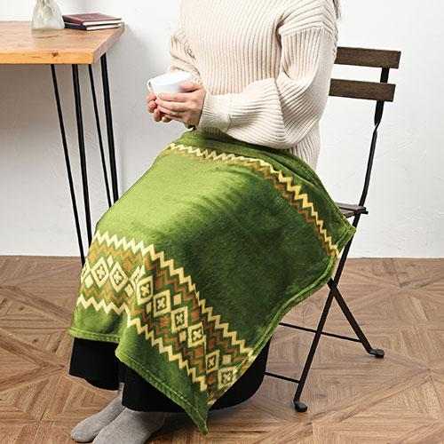
【提案書】
ふわふわひざ掛け<ノルディック柄>
ふわふわでモコモコの肌触りが心地良く、寒い冬の時期にはしっかり暖めてくれるひざ掛けです。ノルディック柄のデザインがとってもオシャレな上、ジェンダーレスで利用可能です。
特徴
納期
納期スペース
仕様
素材 : ポリエステル
サイズ : 約600×800mm
重量 : 約143g
包装 : プリントOP袋入
お見積
お見積りスペース

